Slide 1
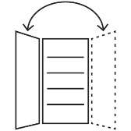
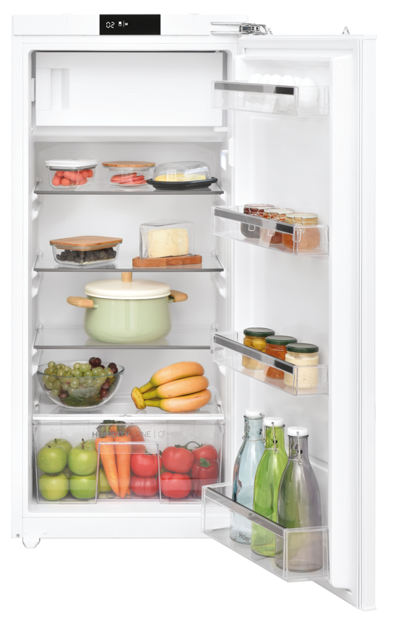
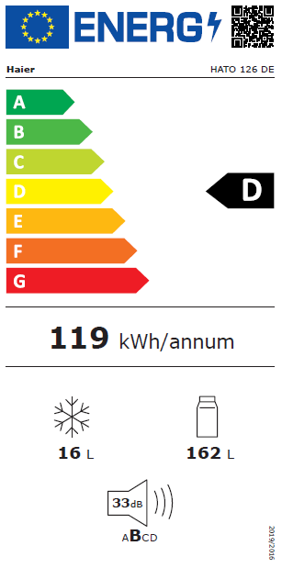
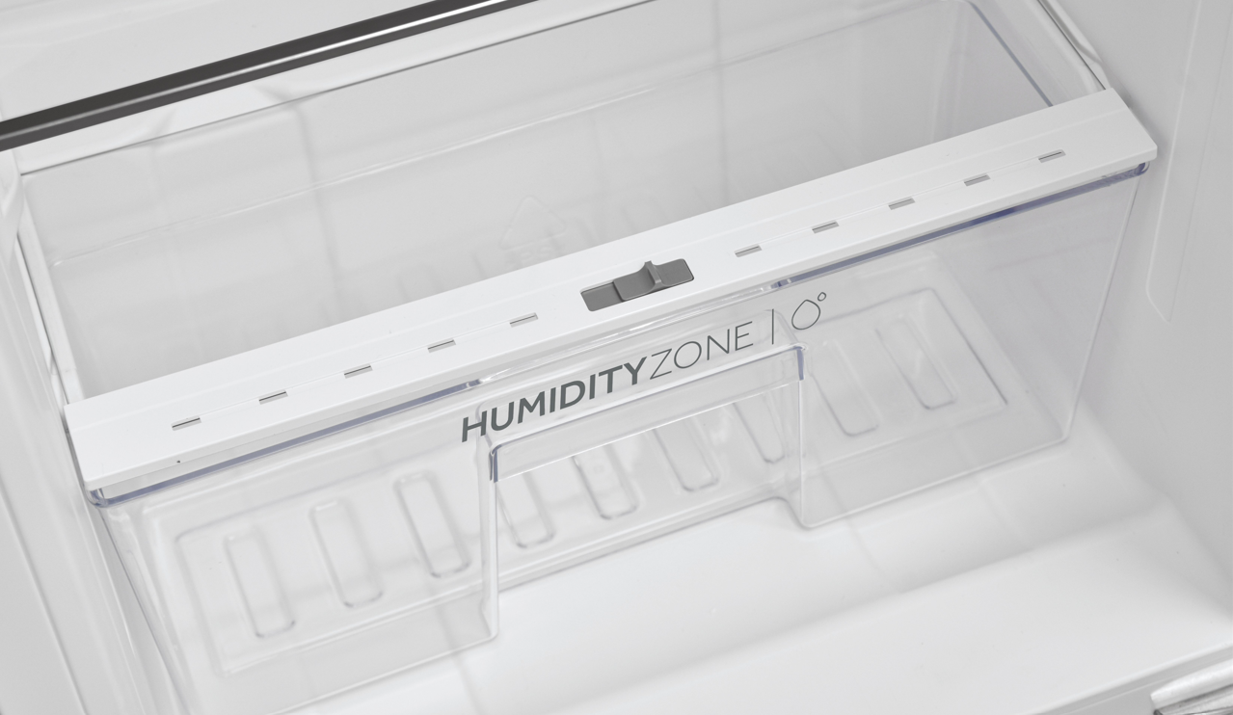
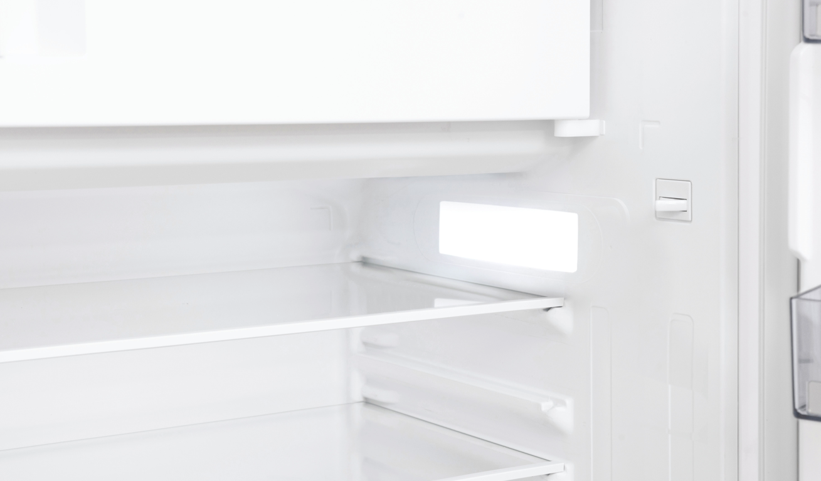
HATO 126 DE
Vestavná chladnička s výparníkem – výška 122 cm
Energetická třída D, Výparník, Prázdninový režim
Parametry odpovídají Nařízení v přenesené pravomoci: (EU) 2019/2016
Více informací o výrobku naleznete pod tímto QR kódem:
Hlavní vlastnosti
Energetická třída D
Objem (prostor pro chlazené potraviny) (l) 162
Objem (prostor pro mražené potraviny) (l) 16
Roční spotřeba energie (kWh/annum) 119
Denní spotřeba energie (kWh/annum) 0,326
Emise hluku šířeného vzduchem (dB) 33
Emise hluku šířeného vzduchem B
Klimatická třída N
Hvězdičkové označení mrazáku ****
Doba skladování při výpadku proudu (hod) 8
Mrazicí výkon/24 hod 2.6
Vlastnosti
Statické chlazení
Elektronické ovládání
Prázdninový režim
Chladnička
3+1 police
1x Crisper – univerzální zásuvka na zeleninu s Humidity zone s posuvným sliderem
3+1 přihrádek ve dvířkách chladničky
Držák na vajíčka
Výparník
1 police
Konstrukce
1 standardní kompresor
LED osvětlení
Reverzibilní dvířka – výměnné panty
Fixní panty
Reverzibilní dvířka
122 cm
Logistická data
Kód 34901566
EAN 8059019076393
Barva Bílá
Rozměry výrobku V × Š × H (mm) 1225 × 540 × 545
Čistá váha výrobku (kg) 35,5
Rozměry balení V × Š × H (mm) 1289 × 584 × 577
Hmotnost s obalem (kg) 38

